Slide 1
Formulación y Diagramación de soluciones
Estructuras de Control
Diplomado de Python

Slide 2

Temas – Sesión 1
Formulación y Diagramación de soluciones
Operadores aritméticos - relacionales
Operadores Lógicos
Estructuras de Control
Condicionales
Ciclos

Slide 3
Fundamentos de Programación - Python
Operadores aritméticos

Slide 4
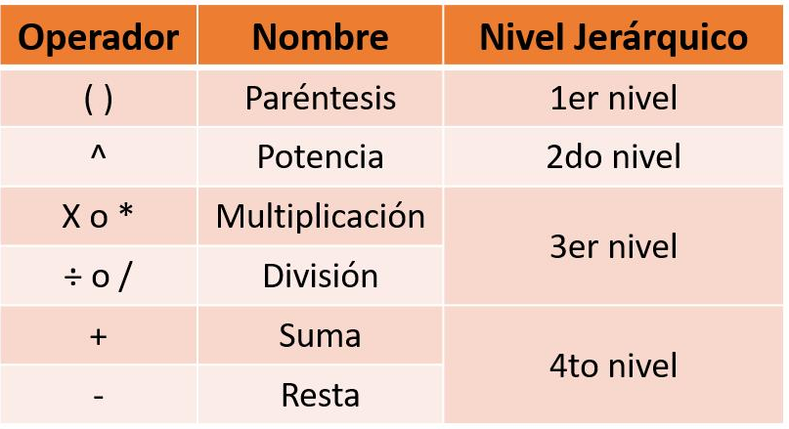
Fundamentos de Programación - Python
Operadores aritméticos - Jerarquía – Refuerzo Semana 1
Python
( )
**
*
/ //
De izquierda a derecha
+
-
%
Módulo (Residuo)

Slide 5
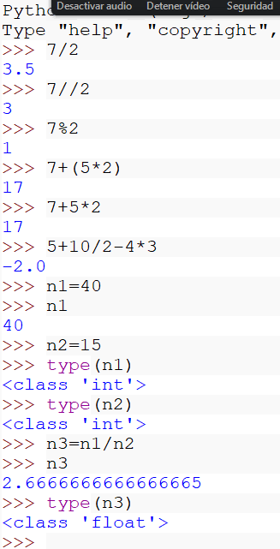
Fundamentos de Programación - Python
Práctica Operadores aritméticos (Jerarquía)

Slide 6
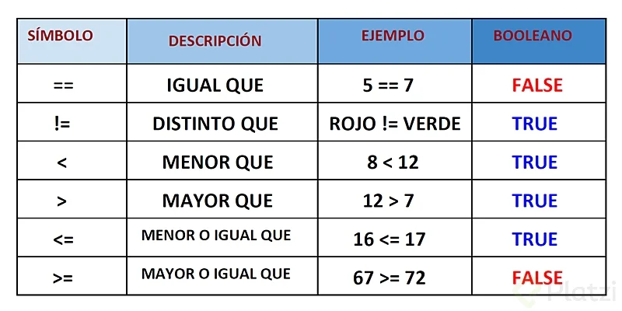
Fundamentos de Programación - Python
Operadores Relacionales

Slide 7
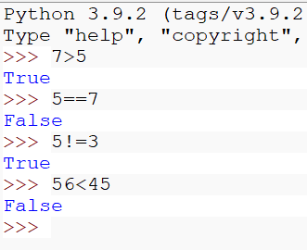
Fundamentos de Programación - Python
Práctica Operadores Relacionales

Slide 8
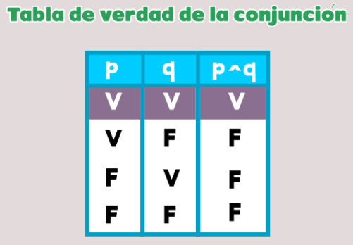

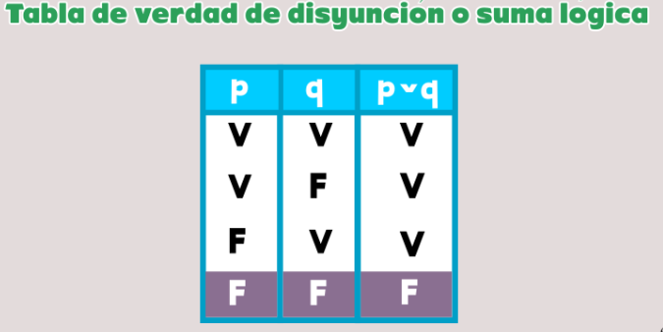


Fundamentos de Programación - Python
Operadores Lógicos

Slide 9
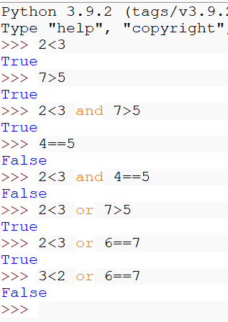
Fundamentos de Programación - Python
Práctica Operadores lógicos

Slide 10
Estructuras de Control : Condicionales
Estructura de Control Condicional - Conceptualización

Slide 11
Estructuras de Control : Condicionales
Conceptualización
Deseas ir hacia el trabajo, normalmente lo haces en bus que se tarda 45 minutos. pero te levantaste un poco tarde y solo faltan 15 minutos para el ingreso a la oficina, tienes entonces dos caminos:
Opción 1: Ir en bus y llegar tarde.
Opción 2: Ir en taxi y llegar a tiempo.
En vista que no puedes faltar a las normas de tu empresa decides tomar la opción de viajar en taxi y no usar el bus, ¿vez como las condiciones entran en todas los aspectos de nuestra vida cotidiana?, ahora veamos como se vería nuestro condicional en Pseudo-Código:
si (tiempo >=45) Escribir «Tomar el bus» sino Escribir «Tomar un Taxi» Fin-si

Slide 12
Estructuras de Control : Condicionales
Condicional Simple
Situaciones o problemas de manejo de información con UNA sola condición

Slide 13
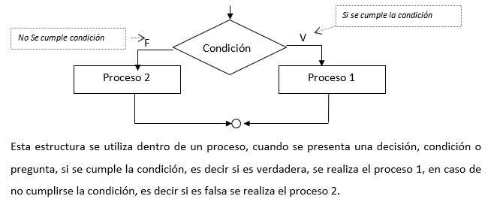
Estructuras de Control : Condicionales
Condicional Simple

Slide 14
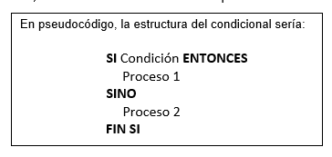
Estructuras de Control : Condicionales
Condicional Simple

Slide 15


Estructuras de Control : Condicionales
Ejercicios
Condicional Simple
Dado el nombre y salario de un empleado, calcular el subsidio de transporte, teniendo en cuenta que si el salario es menor o igual a $1.000.000 entonces tiene derecho a un subsidio de transporte por valor de $120.000, de lo contrario no tiene derecho al subsidio de transporte. Se debe visualizar el nombre, salario y subsidio de transporte

Slide 16
Estructuras de Control : Condicionales
Ejercicios
Condicional Simple
Metodología -> Pensamiento lógico estructurado
Análisis
Diseño
Construcción
Método
Entrada – Proceso - Salida
Algoritmo
Diagrama de Flujo
Programa

Slide 17
Estructuras de Control : Condicionales
Ejercicios
Condicional Simple
Análisis –> Método Entrada-Proceso-Salida
Operaciones, cálculos, estructuras de control
Entrada
Se debe LEER
Proceso
Salida Se debe IMPRIMIR
3
Condicional
Si salario es menor igual a 100000
nombre.salario
nombre.salario,subsidio
1
2

Slide 18
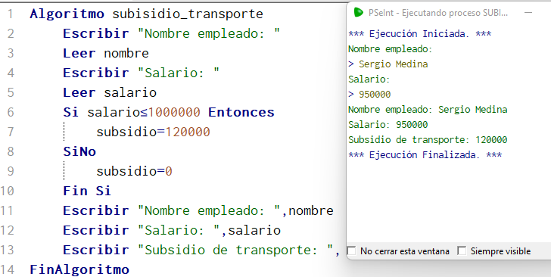
Estructuras de Control : Condicionales
Ejercicios
Condicional Simple
Diseño –> Algoritmo

Slide 19
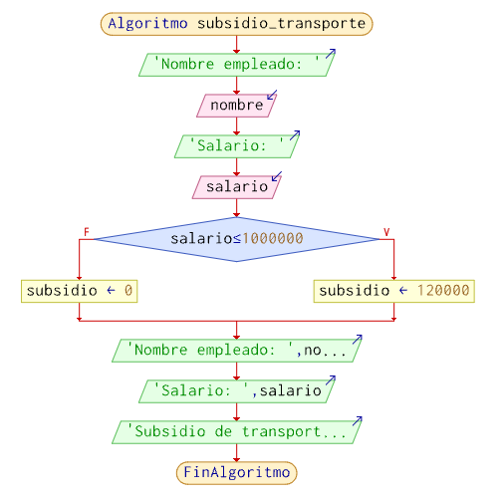
Estructuras de Control : Condicionales
Ejercicios
Condicional Simple
Diseño –> Diagrama de flujo

Slide 20
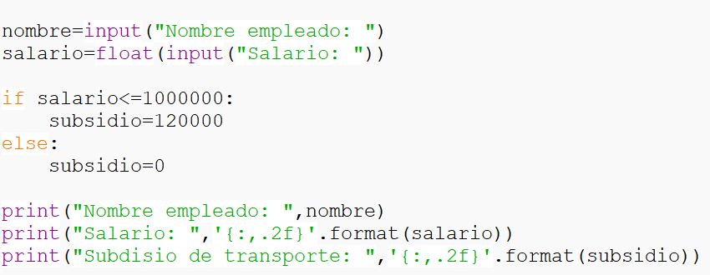
Estructuras de Control : Condicionales
Ejercicios
Condicional Simple
Construcción –> Programa

Slide 21
Estructuras de Control : Condicionales
Condicional Anidado
Situaciones o problemas de manejo de información con varias condiciones, unas dentro de otras.

Slide 22
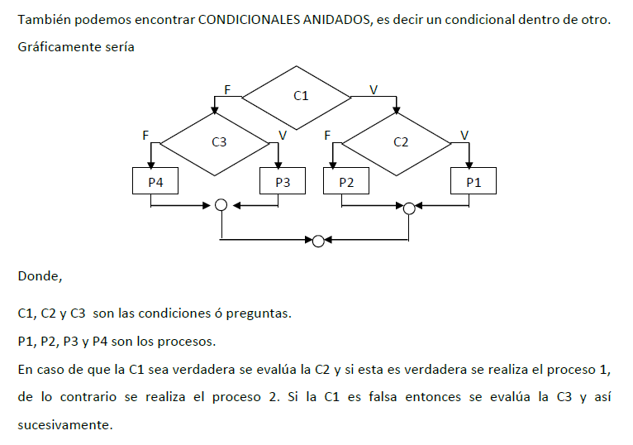
Estructuras de Control : Condicionales
Condicional Anidado

Slide 23
Estructuras de Control : Condicionales
Ejercicios
Condicional Anidado
Dado el nombre del estudiante y la calificación cuantitativa de una evaluación (0-100), se pide hallar la calificación cualitativa, de acuerdo a la siguiente información
Rango Evaluación Evaluación cualitativa
0 - 59 D
60 - 79 C
80 - 89 B
90 - 100 A
Se pide visualizar, nombre, calificación
cuantitativa y cualitativa.

Slide 24
Estructuras de Control : Condicionales
Ejercicios
Condicional Anidado
Metodología -> Pensamiento lógico estructurado
Análisis
Diseño
Construcción
Método
Entrada – Proceso - Salida
Algoritmo
Diagrama de Flujo
Programa

Slide 25
Estructuras de Control : Condicionales
Ejercicios
Condicional Anidado
Análisis –> Método Entrada-Proceso-Salida
Operaciones, cálculos, estructuras de control
Entrada
Se debe LEER
Proceso
Salida Se debe IMPRIMIR
3
Condicional:
Si la eva_cuantitativa está en los rangos
nombre,eva_cuantitativa,eva_cualitativa
nombre,eva_cuantitativa
1
2

Slide 26
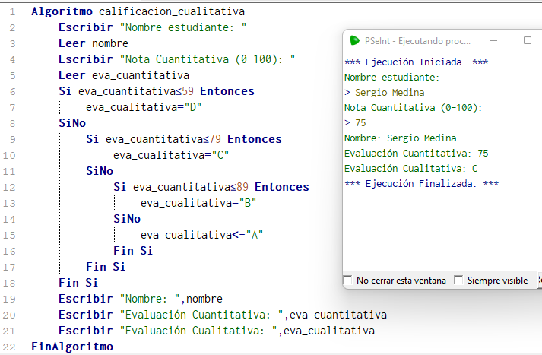
Estructuras de Control : Condicionales
Ejercicios
Condicional Anidado
Diseño –> Algoritmo

Slide 27
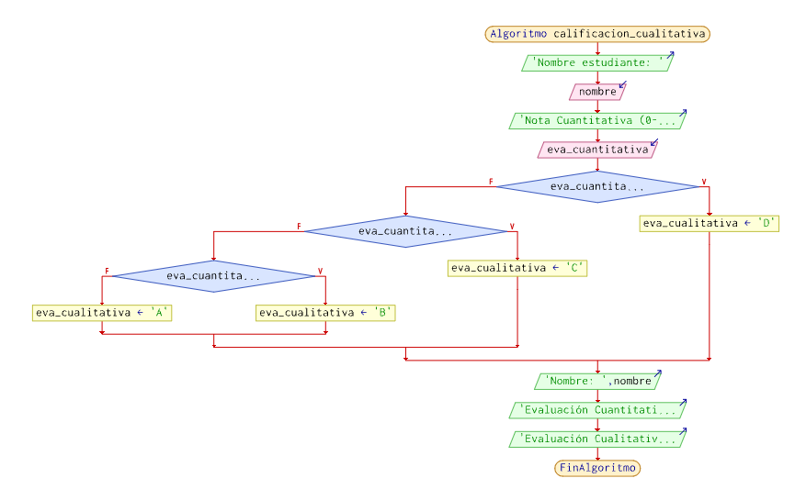
Estructuras de Control : Condicionales
Ejercicios
Condicional Anidado
Diseño –> Diagrama de flujo

Slide 28
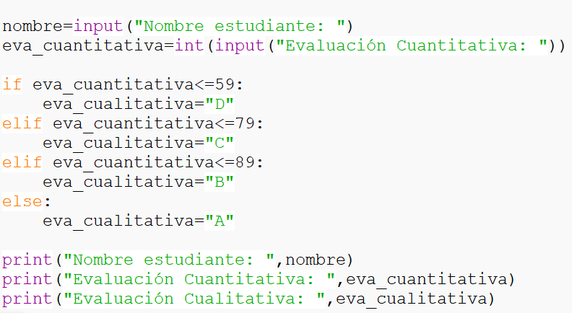
Estructuras de Control : Condicionales
Ejercicios
Condicional Anidado
Construcción –> Programa

Slide 29
Estructuras de Control : Condicionales
Ejercicios
Condicional Anidado
Dado el nombre y estrato (1,2,3,4,5) de un usuario del servicio de energía eléctrica, calcular lo que pagaría de tarifa básica del servicio de energía eléctrica, que depende del estrato, así
Estrato Tarifa Básica
1 $10.000
2 $15.000
3 $30.000
4 $50.000
5 $65.000
Se pide visualizar el nombre y tarifa básica

Slide 30
Estructuras de Control : Condicionales
Ejercicios
Condicional Anidado
Metodología -> Pensamiento lógico estructurado
Análisis
Diseño
Construcción
Método
Entrada – Proceso - Salida
Algoritmo
Diagrama de Flujo
Programa

Slide 31
Estructuras de Control : Condicionales
Ejercicios
Condicional Anidado
Análisis –> Método Entrada-Proceso-Salida
Operaciones, cálculos, estructuras de control
Entrada
Se debe LEER
Proceso
Salida Se debe IMPRIMIR
3
nombre, estrato
Condicional:
Si el estrato es 1,2,3,4,5 toma un valor de traifa_basica
nombre, tarifa_basica
1
2

Slide 32
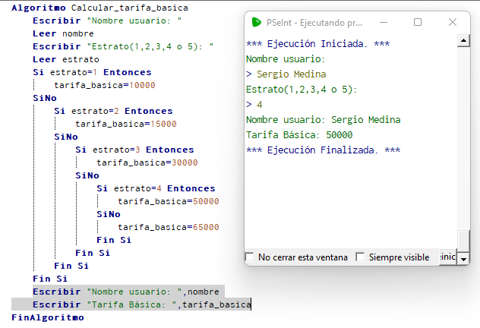
Estructuras de Control : Condicionales
Ejercicios
Condicional Anidado
Diseño –> Algoritmo

Slide 33
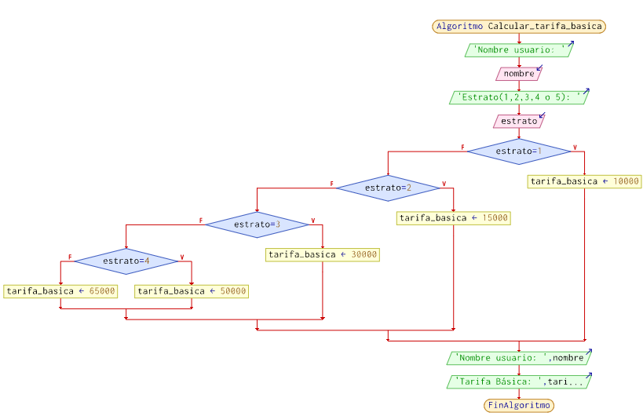
Estructuras de Control : Condicionales
Ejercicios
Condicional Anidado
Diseño –> Diagrama de flujo

Slide 34
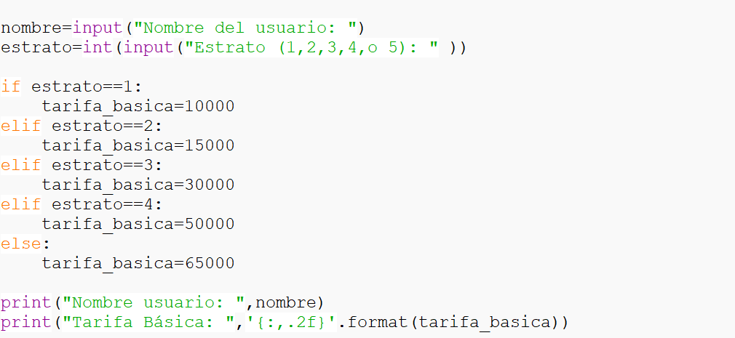
Estructuras de Control : Condicionales
Ejercicios
Condicional Anidado
Construcción –> Programa

Slide 35
Variables de Control – Estructuras Iterativas
Estructuras de Control Iterativas (Ciclos) - Conceptualización

Slide 36
Variables de Control – Estructuras Iterativas
Conceptualización
En la vida diaria se manejan con mucha frecuencia las estructuras iterativas, en donde se encuentra procesos que se repiten una cantidad de veces, por ejemplo:
Ejemplo 1: En un entrenamiento con el equipo de baloncesto, el profesor – entrenador nos invita a realizar 5 vueltas a la cancha como calentamiento. En este ejemplo, el proceso que se repite es la vuelta y se debe realizar una cantidad de veces determinada (5). En términos de programación, se le denomina la estructura iterativa contralada por cantidad – FOR.
Ejemplo 2: En una clase de educación física, el profesor es llamado desde la coordinación y nos invita a realizar vueltas a la cancha mientras regresa . En este ejemplo, el proceso que se repite es la vuelta y no se conoce la cantidad a realizar, depende de la condición del regreso del docente, es decir mientras el docente no regrese, debo dar vuelta. En términos de programación, se le denomina la estructura iterativa contralada por condición – WHILE.

Slide 37
Variables de Control – Estructuras Iterativas
Iteración o ciclos controlados por cantidad - FOR
Situaciones o problemas de manejo de información que incluyen iteraciones o ciclos que se repiten una cantidad de veces determinada o conocida

Slide 38
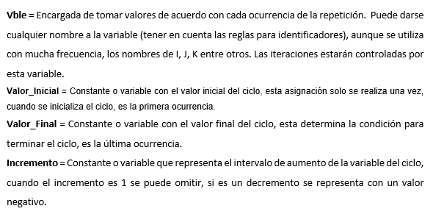
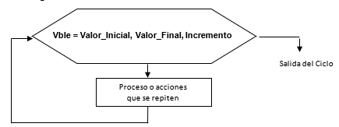
Variables de Control – Estructuras Iterativas
Iteración o ciclos controlados por cantidad - FOR

Slide 39
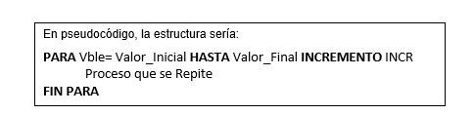
Variables de Control – Estructuras Iterativas
Iteración o ciclos controlados por cantidad - FOR

Slide 40
Variables de Control – Estructuras Iterativas
Ejercicios
Iteración o ciclos controlados por cantidad - FOR
Se tiene la siguiente información sobre los N (N es suministrado) usuarios del servicio de AGUA:
Código
Nombre
Estado: Puede ser V=Vigente o S=Suspendido
Estrato: Puede ser 1,2,3,4 5 o 6
Consumo del mes (en cm3)
Se pide calcular el valor a pagar por concepto de servicio de AGUA de cada usuario, teniendo en cuenta que este valor es la suma del valor de tarifa más el valor del consumo. También nos indican que el valor de la tarifa básica depende del estrato así :
(ESTRATO - TARIFA BÁSICA): ( 1 - $10.000, 2 - $20.000, 3 - $30.000, 4 - $45.000, 5 - $60.000, 6 -$70.000)
Además el valor del consumo es el consumo del mes por el valor de 1 cm3 que de $200
Se debe imprimir el nombre del usuario, el valor de la tarifa básica, el valor del consumo y el valor a pagar por concepto del servicio de AGUA
NOTA: Se liquida servicio de AGUA a los usuarios con estado V (Vigente)

Slide 41
Variables de Control – Estructuras Iterativas
Ejercicios
Iteración o ciclos controlados por cantidad - FOR
Metodología -> Pensamiento lógico estructurado
Análisis
Diseño
Construcción
Método
Entrada – Proceso - Salida
Algoritmo
Diagrama de Flujo
Programa

Slide 42
Variables de Control – Estructuras Iterativas
Ejercicios
Iteración o ciclos controlados por cantidad - FOR
Análisis –> Método Entrada-Proceso-Salida
Operaciones, cálculos, estructuras de control
Proceso
Entrada
Se debe LEER
Salida Se debe IMPRIMIR
2
7
1
Ciclo: Liquidación de cada usuario (FOR, se conoce la cantidad de usuarios N)
N=Cantidad de usuarios
nombre, tarifa_básica, valor_consumo, valor_pagar
Condicional: Estado . Si es vigente V se liquida servicio
4
código nombre, estado, estrato, consumo
3
Condicional: Estrato, calcular tarifa básica
5
Calcula valor_consumo y valor_pagar
6

Slide 43
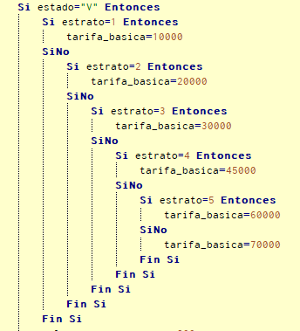
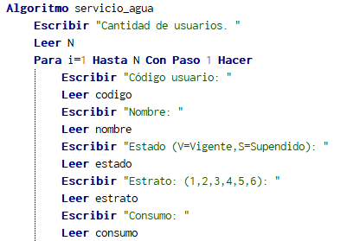
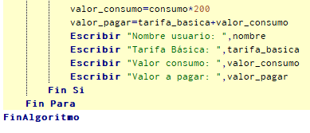
Variables de Control – Estructuras Iterativas
Ejercicios
Iteración o ciclos controlados por cantidad - FOR
Diseño –> Algoritmo

Slide 44
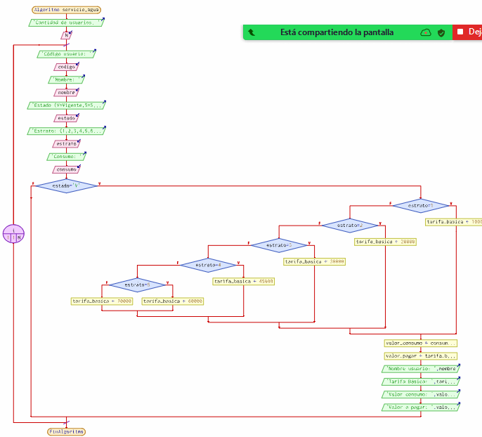
Variables de Control – Estructuras Iterativas
Ejercicios
Iteración o ciclos controlados por cantidad - FOR
Diseño –> Diagrama de flujo

Slide 45

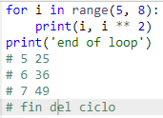
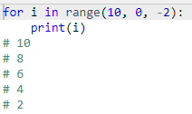



Variables de Control – Estructuras Iterativas
Iteración o ciclos controlados por cantidad: FOR - RANGE
Programación en Python

Slide 46
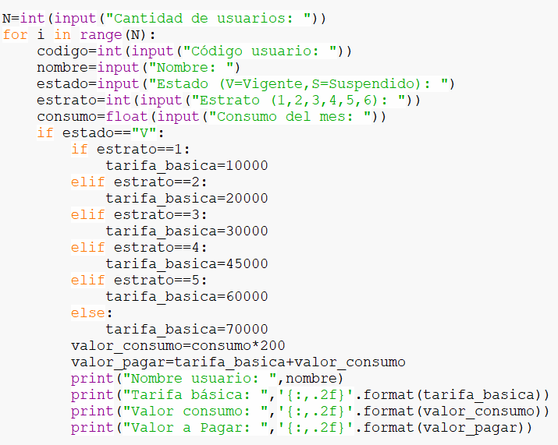
Variables de Control – Estructuras Iterativas
Ejercicios
Iteración o ciclos controlados por cantidad - FOR
Construcción –> Programa

Slide 47
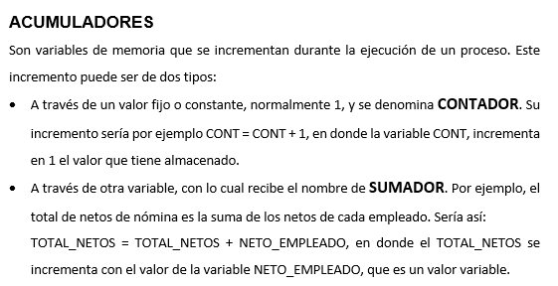
Variables de Control – Estructuras Iterativas
Variables de Control: Acumuladores

Slide 48
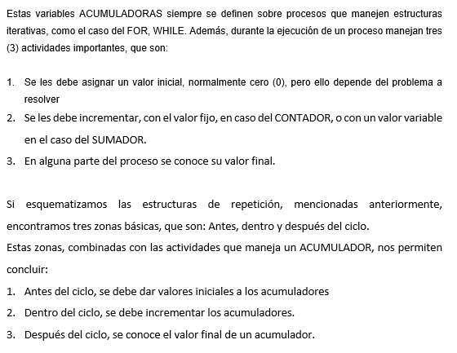
Variables de Control – Estructuras Iterativas
Variables de Control: Acumuladores

Slide 49
Variables de Control – Estructuras Iterativas
Ejercicios
Variables de Control: Acumuladores
Situación problema: Liquidación de Honorarios Docente
Se tiene la siguiente información de los N docentes de una institución educativa:
Documento de identidad
Nombre
Categoría docente( A,B o C)
Horas laboradas en el mes
También suministran el valor de la hora que la institución paga a los docentes, dependiendo de su categoría, así:
(Categoría – Valor hora): (A - $25.000, B - $35.000, C - $50.000)
Con base en la información suministrada se pide:
Valor a pagar por honorarios para cada docente
Valor total a pagar (Todos los docentes)
Cantidad de docentes de cada una de las categorías.

Slide 50
Variables de Control – Estructuras Iterativas
Ejercicios
Variables de Control: Acumuladores
Metodología -> Pensamiento lógico estructurado
Análisis
Diseño
Construcción
Método
Entrada – Proceso - Salida
Algoritmo
Diagrama de Flujo
Programa

Slide 51
Variables de Control – Estructuras Iterativas
Ejercicios
Variables de Control: Acumuladores
Análisis –> Método Entrada-Proceso-Salida
Operaciones, cálculos, estructuras de control
Entrada
Se debe LEER
Proceso
Salida Se debe IMPRIMIR
1
2
5
N=Cantidad de docentes, inicializar acumuladores
Ciclo: liquidación honorarios cada docente (FOR, porque se conoce N docentes)
nombre, honorarios
6
total_honorarios: Acumlador-Sumador, variable que suma: honorarios
documento, nombre, categoría, horas
Condicional: Calcular honorarios con base en la categoría (Aplicar el valor de horas a las horas laboradas), incrementar acumuladores
7
3
cont_a, cont_b, cont_c, Acumuladores de tipo contador
4

Slide 52
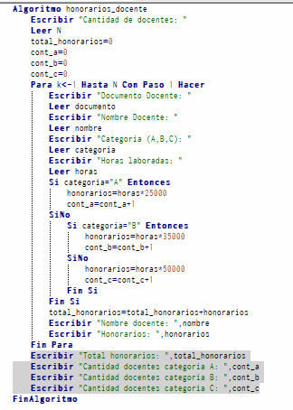
Variables de Control – Estructuras Iterativas
Ejercicios
Variables de Control: Acumuladores
Diseño –> Algoritmo

Slide 53
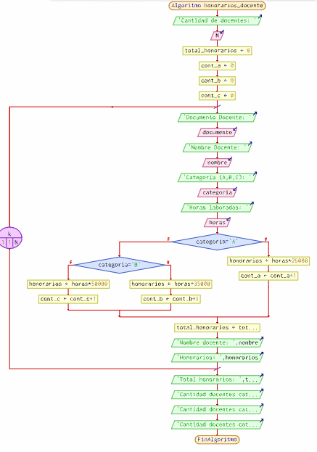
Variables de Control – Estructuras Iterativas
Ejercicios
Variables de Control: Acumuladores
Diseño –> Diagrama de flujo

Slide 54
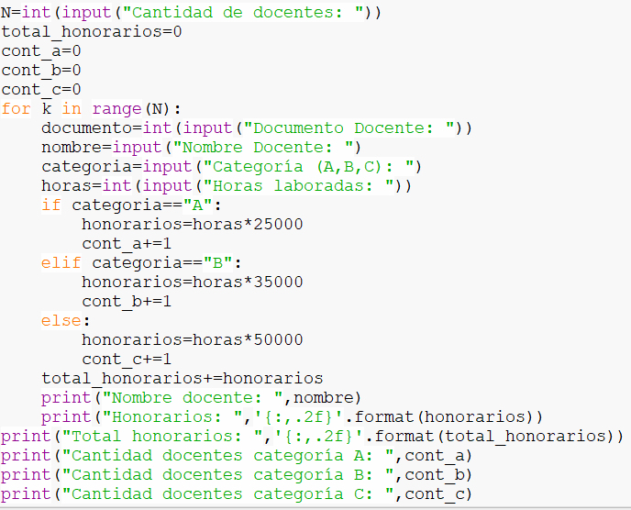
Variables de Control – Estructuras Iterativas
Ejercicios
Variables de Control: Acumuladores
Construcción –> Programa

Slide 55
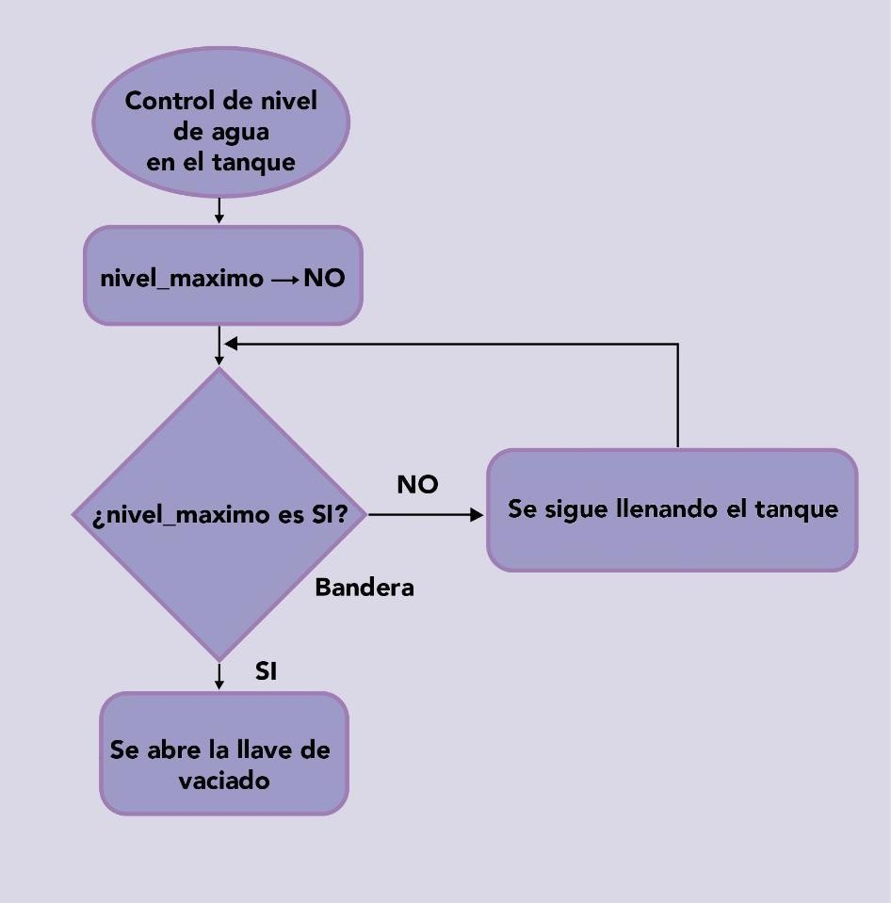
Variables de Control – Estructuras Iterativas
Variables de Control: Banderas
Variables de Control: Banderas
Las Banderas hacen referencia a variables que toman un valor, preferiblemente binario, booleano e indican un estado; su valor y el cambio del mismo, definen el estado en el que se encuentra el programa.
Por ejemplo, se requiere llevar el control del nivel de agua de un tanque.

Slide 56
Variables de Control – Estructuras Iterativas
Iteración o ciclos controlados por una condición - WHILE
Situaciones o problemas de manejo de información que incluyen iteraciones o ciclos que se repiten dependiendo de una condición

Slide 57
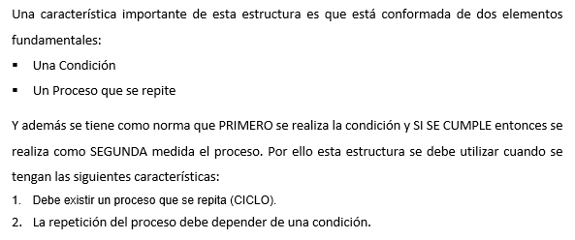
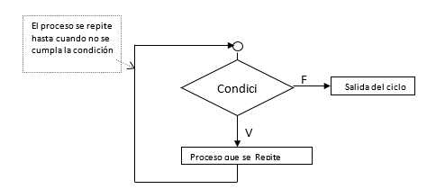
Variables de Control – Estructuras Iterativas
Iteración o ciclos controlados por condicionales - WHILE

Slide 58
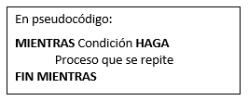
Variables de Control – Estructuras Iterativas
Iteración o ciclos controlados por condicionales - WHILE

Slide 59
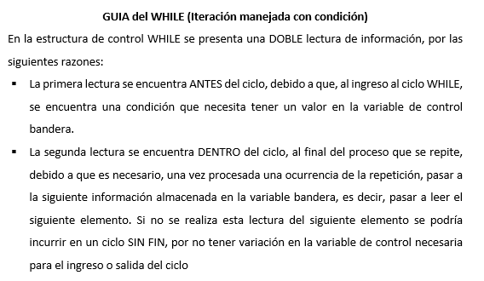
Variables de Control – Estructuras Iterativas
Iteración o ciclos controlados por condicionales - WHILE
Guía del WHILE

Slide 60
Variables de Control – Estructuras Iterativas
Ejercicios
Iteración o ciclos controlados por condicional - WHILE
Dada una lista de números enteros, se pide calcular e imprimir:
Cuáles y cuántos números son pares
Cuáles y cuántos números son impares
La lista se termina cuando el número ingresado es -1 (Bandera)

Slide 61
Variables de Control – Estructuras Iterativas
Ejercicios
Iteración o ciclos controlados por condicional - WHILE
Metodología -> Pensamiento lógico estructurado
Análisis
Diseño
Construcción
Método
Entrada – Proceso - Salida
Algoritmo
Diagrama de Flujo
Programa

Slide 62
Variables de Control – Estructuras Iterativas
Ejercicios
Iteración o ciclos controlados por condicional - WHILE
Análisis –> Método Entrada-Proceso-Salida
Operaciones, cálculos, estructuras de control
Entrada
Se debe LEER
Proceso
Salida Se debe IMPRIMIR
2
4
1
Ciclo: Proceso del numero(PAR o IMPAR), WHILE porque se repite mientras que numero no se -1
numero es Par o IMPAR
numero, inicializar contadores
5
can_pares, can_impares (CONTADORES, +1)
Condicional: Saber si es PAR o IMPAR (numero%2), incrementar contadores
3

Slide 63
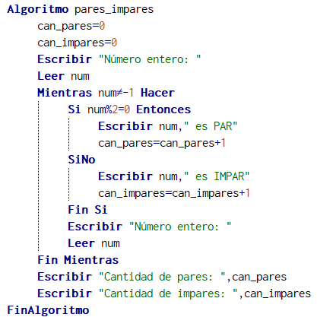
Variables de Control – Estructuras Iterativas
Ejercicios
Iteración o ciclos controlados por condicional - WHILE
Lectura del primero, para ingresar al ciclo while
Diseño –> Algoritmo
Lectura del siguiente número para que no se quede en un ciclo sin fin.

Slide 64
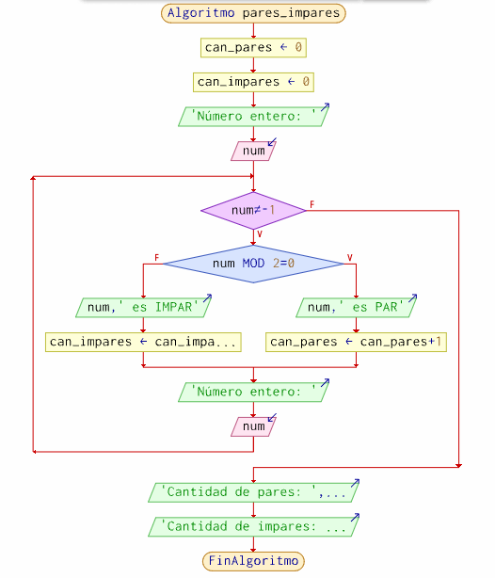
Variables de Control – Estructuras Iterativas
Ejercicios
Iteración o ciclos controlados por condicional - WHILE
Diseño –> Diagrama de flujo

Slide 65
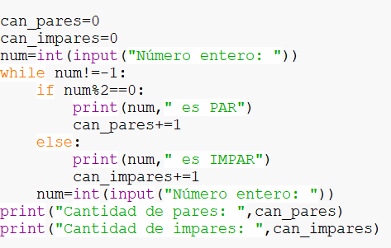
Variables de Control – Estructuras Iterativas
Ejercicios
Iteración o ciclos controlados por condicional - WHILE
Construcción –> Programa

Slide 66
Estructuras de Control : Condicionales - Ciclos
Ejercicios Propuestos

